Slide 1
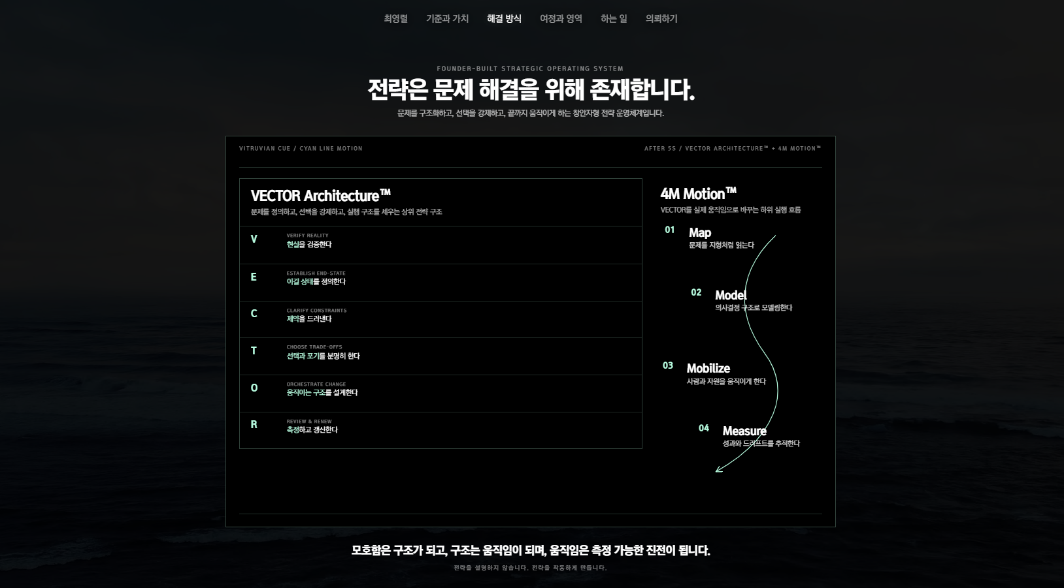
수정전 원본
전략은 문제 해결을 위해 존재합니다. 고객과 고객사의 문제를 근본적으로 해결합니다.
(폰트 크기와 위치, 굵기를 모든 목차의 내용 타이틀과 동일하게 설정하라)
V4 SystemTM
존재하는 모든 산업군에 적용 가능한 최상위 해결 구조입니다.
■ VECTOR ArchitectureTM : 모호한 상황에서 문제를 정의하고, 선택하고, 실행하기 위한 규율이자 상위 전략 구조.
V
Verify RealityTM
현실을 검증한다.
전략은 감정, 소문, 정치적 해석을
걷어낸 ‘사실’ 위에 서야 합니다.
■ 핵심 사고:
지금 실제로 사실인 것은 무엇인가?
■ 시스템 산출물:
Reality Map, 신호/가정 분리표
E
Establish End-StateTM
이길 상태를 정의한다.
전략은 단순한 방향이 아니라,
명확한 ‘승리 조건’을 규명해야 합니다.
■ 핵심 사고:
이긴 상태는 정확히 어떤 모습인가?
■ 시스템 산출물:
성공 기준 문장, 정량/정성 판정 기준
C
Clarify ConstraintsTM
제약을 드러낸다.
실패하는 전략은 제약을 숨기고,
성공하는 전략은 제약을 규정합니다.
■ 핵심 사고:
무엇이 움직임을 제한하는가?(자본/시간/정치)
■ 시스템 산출물:
자본/시간/규제 제약표, 불가/위험 조건 리스트
T
Choose Trade-offsTM
선택과 포기를 분명히 한다.
전략은 선택의 영역이 아니라
포기의 규율이자 예술입니다.
■ 핵심 사고:
우리는 무엇을 선택하고, 무엇을 포기하는가?
■ 시스템 산출물:
Yes/No 리스트, 집중과 배제 기준표
O
Orchestrate ChangeTM
움직이는 구조를 설계한다.
사람, 권한, 메시지, 거버넌스를
한 구조 안에서 정렬하여 현실화합니다.
■ 핵심 사고:
시스템 안에서 어떻게 실제로 움직일 것인가?
■ 시스템 산출물:
Execution Orchestration Plan, Ownership Matrix
R
Review & RenewTM
측정하고 갱신한다.
전략은 살아있는 구조입니다.
현실 변화에 따라 갱신되어야 합니다.
■ 핵심 사고:
무엇이 바뀌고 있으며, 어떻게 갱신할 것인가?
■ 시스템 산출물:
Learning Dashboard, Drift Tracker
■ 4M MotionTM : 전략 구조를 실제 움직임과 추진력으로 전환하는 살아있는 하위 실행 흐름.
Map
지형 읽기
Model
논리 구조화
Mobilize
가동
Measure
추적
문제의 지형, 행위자, 압력지점, 이해관계 파악
의사결정 가능한 논리적 구조로 모델링
사람, 자본, 타이밍, 메시지를 한 방향으로 정렬
가시적 성과와 구조적 어긋남 추적

Slide 2
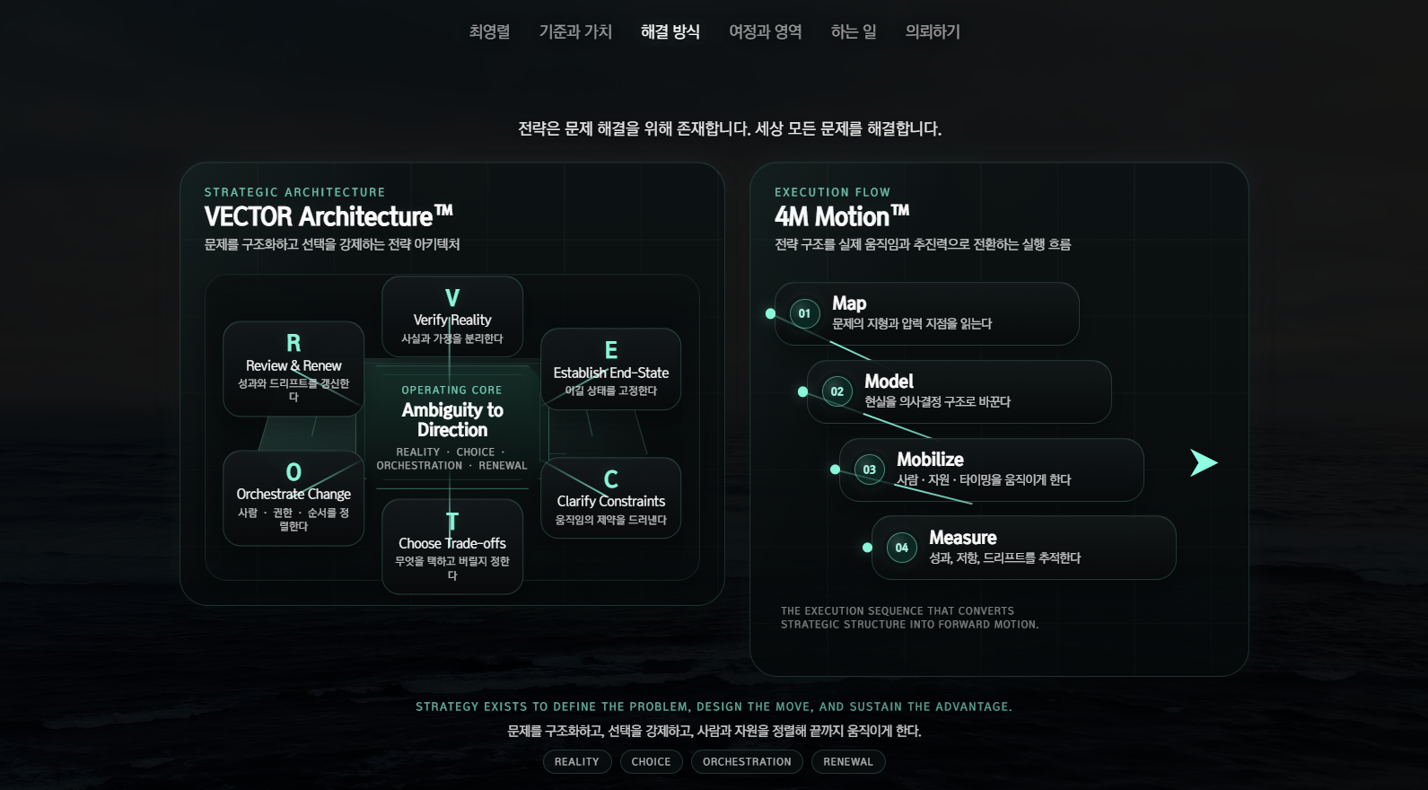
수정 사항
커리어 여정
삶의 영역

Slide 3
평창동계올림픽

Slide 4

걸어온 여정, 삶의 영역.

Slide 5
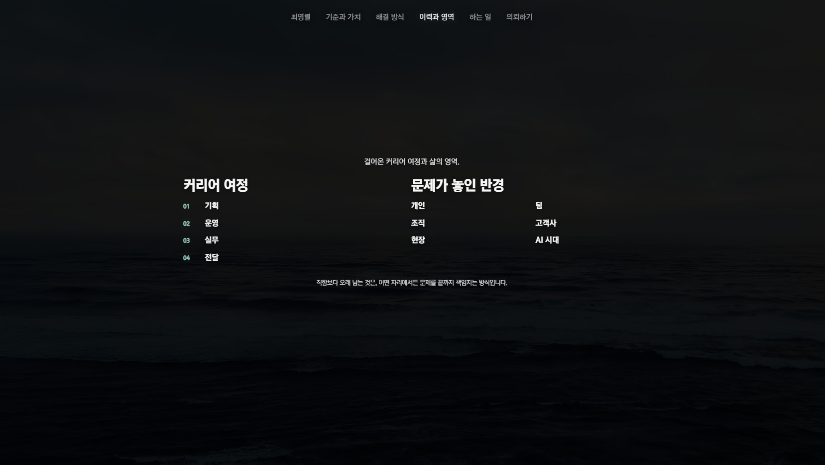
커리어 여정
삶의 영역
비공개 신설벤처 창립팀 | 전략총괄
독립 자문 컨설턴트 | 전략·실행 자문
글로벌 이차전지 소재기업 | 전략기획 파트장
K-PPM Solution | 마케팅·브랜딩 총괄
공공부문 | 경제정책 조사연구
글로벌 프로젝트 | 평창동계올림픽·세계게임올림픽 ·도쿄올림픽 PM
세계게임올림픽 서울, 상하이 PM
한-아세안 문화교류 기획 PM
평창동계올림픽 PM

Slide 6
커리어 여정
삶의 영역
비공개 신설벤처 창립팀 | 전략총괄
독립 자문 컨설턴트 | 전략·실행 자문
글로벌 이차전지 소재기업 | 전략기획 파트장
K-PPM Solution | 마케팅·브랜딩 총괄
공공부문 | 경제정책 조사연구
글로벌 프로젝트 | 평창동계올림픽·세계게임올림픽 ·도쿄올림픽 PM
세계게임올림픽 서울, 상하이 PM
한-아세안 문화교류 기획 PM
평창동계올림픽 PM

Slide 7
최영렬 왼쪽의 최 시작라인과 커리어 여정 가운데가 맞도록 배열 조정
커리어 여정
삶의 영역
비공개 신설벤처 창립팀 | 전략총괄
Stealth Venture – Founding Team | CSO
독립 자문 컨설턴트 | 전략·실행 자문
Principal | Strategy & Execution Advisor
글로벌 이차전지 소재기업 | 전략기획 파트장
글로벌 이차전지 소재기업 전략기획 파트장
K-PPM Solution | 마케팅·브랜딩 총괄
프로젝트 |  | 역할
2026 ~ | N社, K社 외부 컨설턴트 | 전략·실행 | 자문
 | 비공개 신설벤처 창립팀 | 전략기획 | 총괄
2025 | 글로벌 이차전지 소재기업 | 전략기획 | 파트장
2022 | K-PPM Solution | 경영기획 | 부실장
2021 | 광역지방자치단체 | 조사연구원 | 6급
2020 | 도쿄올림픽 | 메가프로젝트 | PM
 | 세계게임올림픽
 | 한-아세안 문화교류
 | 평창동계올림픽
K-PPM 마케팅·브랜딩 총괄
공공부문 | 경제정책 조사연구
광역지방자치단체 경제국 전문조사연구원
글로벌 프로젝트 | 평창동계올림픽·세계게임올림픽 ·
도쿄올림픽 한국 PM
세계게임올림픽 서울, 상하이 PM
세계게임올림픽 서울, 상하이 PM
한-아세안 문화교류 기획 PM
한-아세안 문화교류 기획 PM
평창동계올림픽 PM
평창동계올림픽 PM

Slide 8
최영렬 왼쪽의 최 시작라인과 커리어 여정 가운데가 맞도록 배열 조정
커리어 여정
삶의 영역
비공개 신설벤처 창립팀 | 전략총괄
Stealth Venture – Founding Team | CSO
독립 자문 컨설턴트 | 전략·실행 자문
Principal | Strategy & Execution Advisor
글로벌 이차전지 소재기업 | 전략기획 파트장
글로벌 이차전지 소재기업 전략기획 파트장
K-PPM Solution | 마케팅·브랜딩 총괄
K-PPM 마케팅·브랜딩 총괄
공공부문 | 경제정책 조사연구
광역지방자치단체 경제국 전문조사연구원
글로벌 프로젝트 | 평창동계올림픽·세계게임올림픽 ·
도쿄올림픽 한국 PM
세계게임올림픽 서울, 상하이 PM
세계게임올림픽 서울, 상하이 PM
활동 |  | 역할
2026 ~ | N社, K社 외부 컨설턴트 | 전략·실행 | 자문
 | 비공개 신설벤처 창립팀 | 전략기획 | 총괄
2025 | 글로벌 이차전지 소재기업 | 전략기획 | 파트장
2022 | K-PPM Solution | 경영기획 | 부실장
2021 | 광역지방자치단체 | 조사연구원 | 6급
2020 | 도쿄올림픽 | 메가프로젝트 | PM
 | 세계게임올림픽
 | 한-아세안 문화교류
 | 평창동계올림픽
한-아세안 문화교류 기획 PM
한-아세안 문화교류 기획 PM
평창동계올림픽 PM
평창동계올림픽 PM

Slide 9
최영렬 왼쪽의 최 시작라인과 커리어 여정 가운데가 맞도록 배열 조정
커리어 여정
삶의 영역
비공개 신설벤처 창립팀 | 전략총괄
Stealth Venture – Founding Team | CSO
독립 자문 | 전략·실행 자문
Principal | Strategy & Execution Advisor
글로벌 이차전지 소재기업 전략기획 파트장
글로벌 이차전지 소재기업 전략기획 파트장
K-PPM 마케팅·브랜딩 총괄
K-PPM 마케팅·브랜딩 총괄
광역지방자치단체 경제국 전문조사연구원
광역지방자치단체 경제국 전문조사연구원
도쿄올림픽 한국 PM
도쿄올림픽 한국 PM
세계게임올림픽 서울, 상하이 PM
세계게임올림픽 서울, 상하이 PM
한-아세안 문화교류 기획 PM
한-아세안 문화교류 기획 PM
평창동계올림픽 PM
평창동계올림픽 PM

Slide 10
최영렬 왼쪽의 최 시작라인과 커리어 여정 가운데가 맞도록 배열 조정
커리어 여정
삶의 영역
Stealth Venture – Founding Team | CSO
Stealth Venture – Founding Team | CSO
Principal | Strategy & Execution Advisor
Principal | Strategy & Execution Advisor
글로벌 이차전지 소재기업 전략기획 파트장
글로벌 이차전지 소재기업 전략기획 파트장
K-PPM 마케팅·브랜딩 총괄
K-PPM 마케팅·브랜딩 총괄
광역지방자치단체 경제국 전문조사연구원
광역지방자치단체 경제국 전문조사연구원
도쿄올림픽 한국 PM
도쿄올림픽 한국 PM
세계게임올림픽 서울, 상하이 PM
세계게임올림픽 서울, 상하이 PM
한-아세안 문화교류 기획 PM
한-아세안 문화교류 기획 PM
평창동계올림픽 PM
평창동계올림픽 PM

Slide 11
커리어 여정
Stealth Venture – Founding Team | CSO
Principal | Strategy & Execution Advisor
글로벌 이차전지 소재사 전략기획 파트장
K-PPM 마케팅·브랜딩 총괄
광역지방자치단체 경제국 전문조사연구원
도쿄올림픽 한국 PM
세계게임올림픽 서울, 상하이 PM
한-아세안 문화교류 기획 PM
평창동계올림픽 PM

Slide 12
커리어 여정
2026
Stealth Venture – Founding Team | CSO
Principal | Strategy & Execution Advisor
2025
글로벌 이차전지 소재사 전략기획 파트장
2022
K-PPM 마케팅·브랜딩 총괄
2021
광역지방자치단체 경제국 전문조사연구원
2020
도쿄올림픽 한국 PM
세계게임올림픽 서울, 상하이 PM
한-아세안 문화교류 기획 PM
2017
평창동계올림픽 PM

